Slide 1
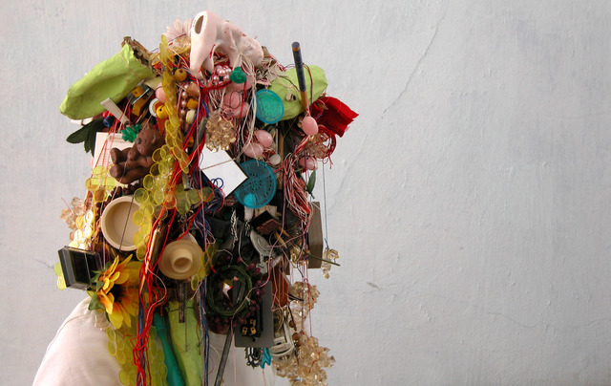

Slide 3
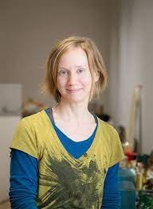
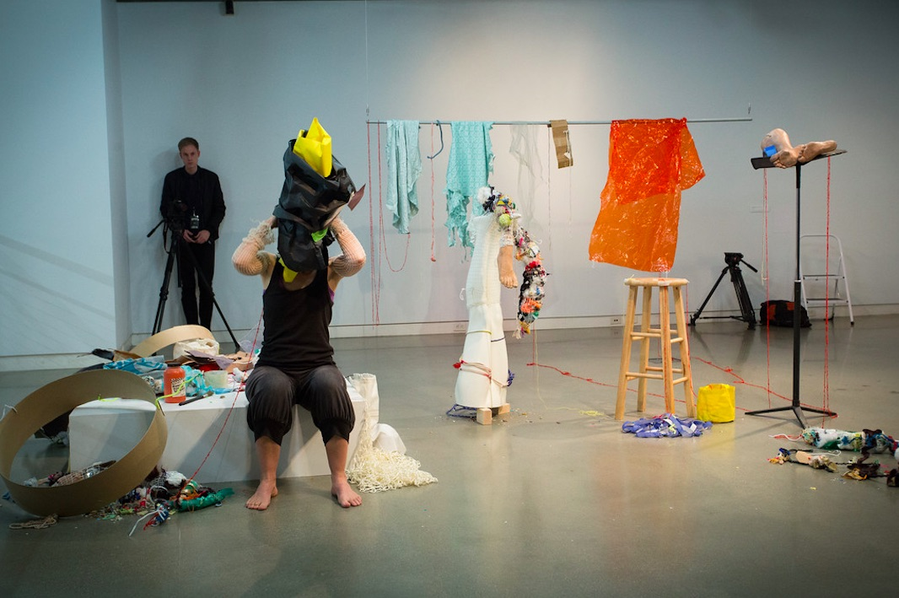
Raphaëlle de Groot
Née le 21 octobre 1974 (47 ans)
Vit et travaille à Montréal
Artiste contemporaine

Slide 4
Quels objets…
Utilises-tu tout les jours?
Te représentent?
Traînent souvent chez toi, sur le sol, dans ta chambre, sur ton pupitre?

Slide 6
Étapes du projet
Dessiner les objets
Peindre avec la gouache en pain
Façonner le papier
Dessiner ton autoportrait
Assembler tes formes

Slide 7
Étapes d’un dessin d’observation

Slide 11
Aujourd’hui
Dessine 1 à 3 objets dans ton cahier de traces
3 à 4 objets par page
Je veux être capable de reconnaître ton objet de celui des autres

Slide 12
Pour le prochain cours
Photographie des objets chez toi
Amène des objets de chez toi

